Slide 1
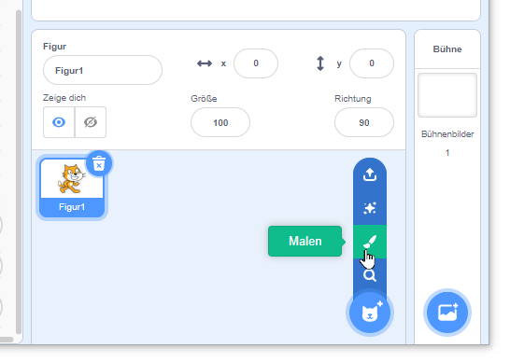
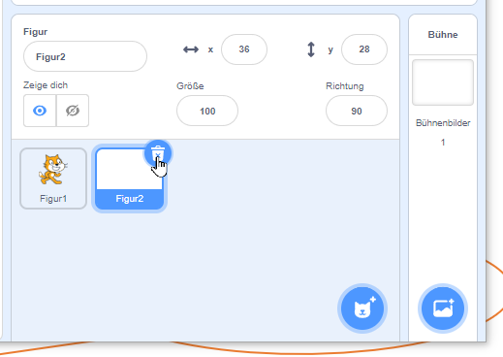
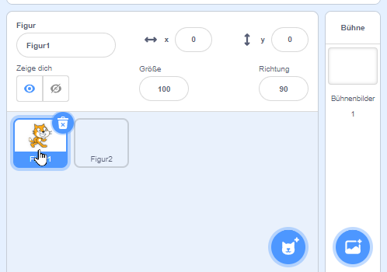
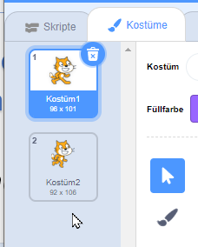
Scratch – Aufgabe 3
Erzeuge für die Katze weitere Kostüme! Kostüme sind nur Varianten der Katze!
Dazu verwenden wir das Malwerkzeug!
Kostüm1
1.
2.
3.
Kostüm2
Hier könnte eine neue Figur gezeichnet werden. Diese löschen wir aber.
Die Katze wird ausgewählt und zwei Kostüme der Katze werden angezeigt.
Weiter geht es auf der nächsten Folie!

Slide 2
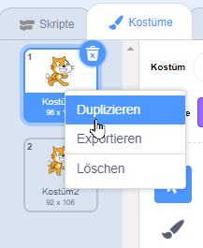
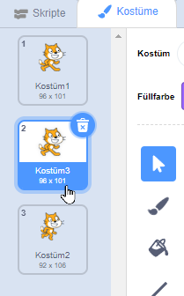
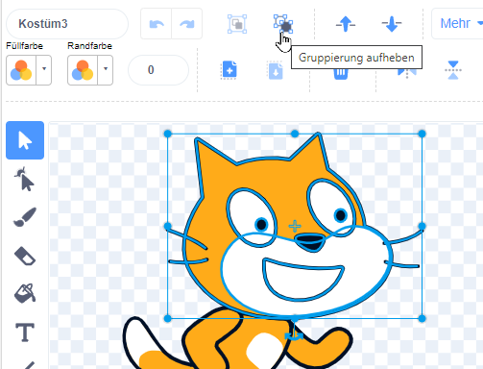
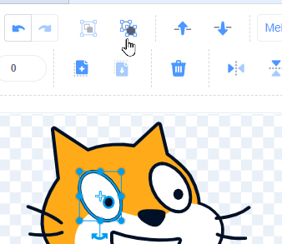
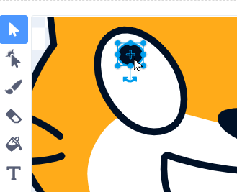
Scratch – Aufgabe 3
4.
5.
6.
7.
8.
Das Kostüm wird durch einen Rechtsklick, Duplizieren, kopiert.
Es entsteht das Kostüm3. Wähle dieses aus.
Klicke auf den Kopf und hebe die Gruppierung auf.
Klicke auf das Auge und hebe die Gruppierung auf.
Vergrößere das Bild mit der Strg-Taste und Mausrad. Jetzt kann das Auge nach oben verschoben werden.
Führe diesen Vorgang für das zweite Katzenauge durch!
Weiter geht es auf der nächsten Folie!

Slide 3
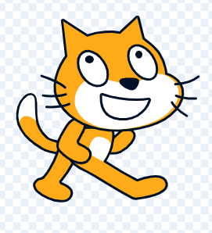
Scratch – Aufgabe 3
Gib der Katze auf jeder Seite noch ein drittes Barthaar: Ein Barthaar wird ausgewählt und kopiert.
Schieb es an die richtige Stelle und drehe es etwas. Verlasse das Malprogramm.

Slide 4
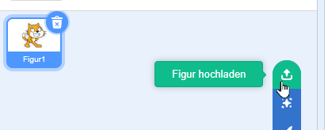
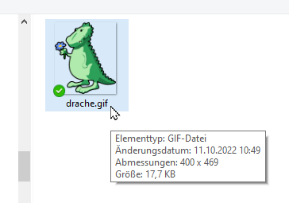
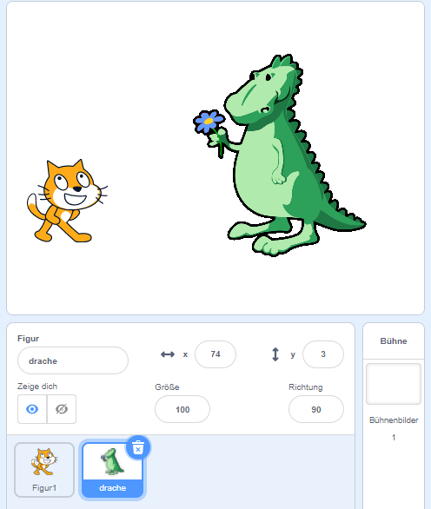
Scratch – Aufgabe 3
Lade die Figur Drache.gif hoch. Die Drachengrafik muss sich auf deinem Computer befinden, lade diese zuerst herunter.
1.
2.
3.

Slide 5
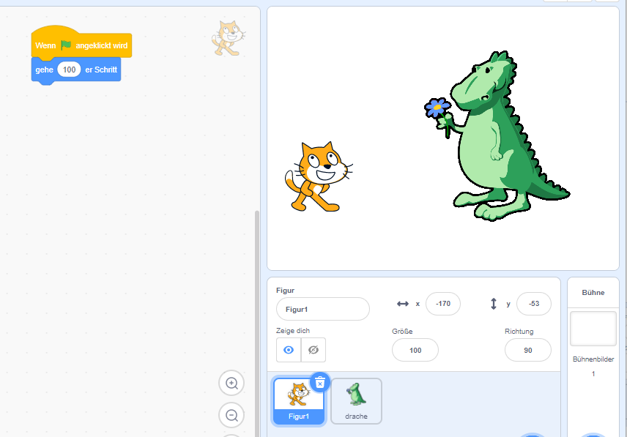
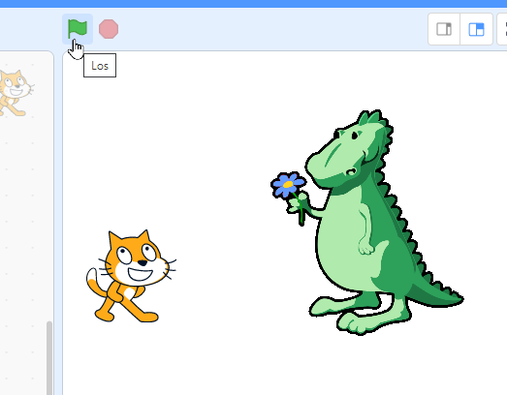
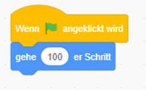
Scratch – Aufgabe 3
Die Katze geht zum freundlichen Drachen.
Wähle die Katze aus.
Wähle folgende Blöcke aus.
Klick auf das Fähnchen: Die Katze geht.
1.
2.
3.
2.

Slide 6
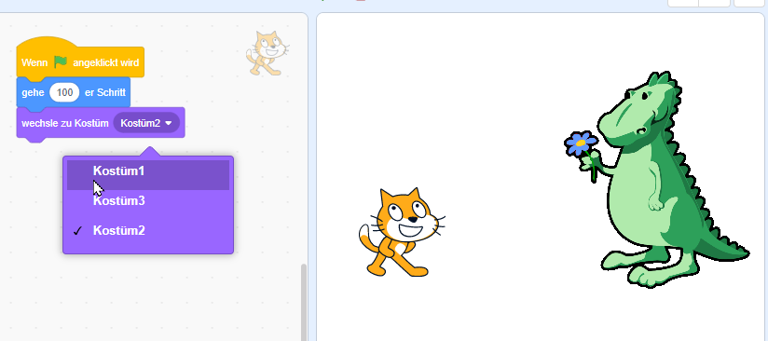
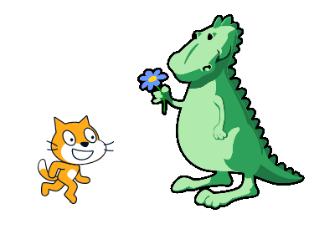
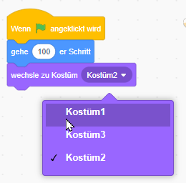
Scratch – Aufgabe 3
Die Katze wechselt ihr Kostüm (=Aussehen) zu Kostüm1. Die Augen schauen wieder nach vorn und nicht nach oben.
Verschiebe mit der Maus die Katze zuerst wieder zurück nach links, bevor du das Programm startest.
Wähle die Katze aus.
Füge den Kostümblock hinzu..
Ergebnis!
1.
2.
3.
2.
Speichere die Datei mit dem Namen Katze-mit-Drachen.

